Slide 1
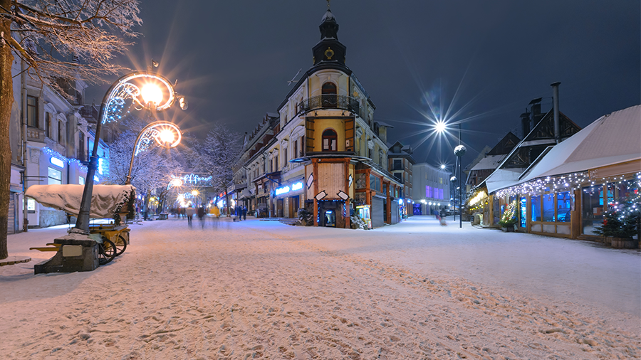

Święta Bożego Narodzenia

Slide 2
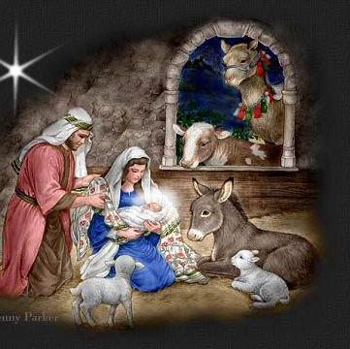
Tradycje
Tradycje świąt Bożego Narodzenia to rzeczy, które będą utrzymywać się przez epoki. Jedną z takich tradycji jest dodatkowe miejsce przy stole, które według Polaków ma symbolizować miejsce dla niespodziewanego gościa lub dla osób, których już z nami nie ma. Oraz sianko, które ma symbolizować ubóstwo w jakim urodził się Jezus.

Slide 3
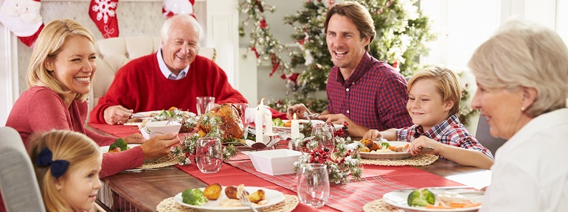
Wigilia
Dzień Wigilii to dzień, w którym nic nie może pójść nie po twojej myśli, no może jedynie oblanie się barszczem podczas siedzenia przy stole wigilijnym☺. Wigilia oficjalnie została wpisana do świąt obchodzonych w Polsce w 2008r, lecz wigilie w Polsce obchodzi się już od bardzo dawna.

Slide 4
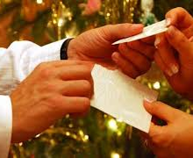
Przebieg Wigilii
Wigilia rozpoczyna się przywitaniem,
z rodziną, która do nas przyjechała. Później cała rodzina je dania wigilijne, następnie czyta się fragment z Biblii. Od razu po tym bliscy łamiąc się opłatkiem składają sobie życzenia, a na samym końcu dzieci oraz dorośli dostają prezenty od gwiazdki lub aniołka zależy w jakim rejonie się wychowałeś.

Slide 5
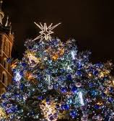
Nastrój w Polsce w okresie świąt bożego narodzenia
Po Polakach widać kiedy jest święto Bożego Narodzenia ponieważ miasta, galerie, domy oraz reklamy w telewizji przybrane są lub nakręcone w nastroju świątecznym (pełno w nich choinek, gwiazdek oraz kolorowych bombek. Jest to okres, gdzie większość ludzi się cieszy a w szczególności dzieci. Dla seniorów jest to okres, gdzie można spotkać się z bliskimi, a dla rodziców czas gdzie można spotkać się ze swoimi rodzicami oraz cieszenie się ze szczęścia dzieci.

Slide 6
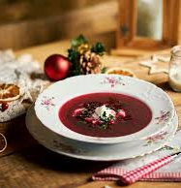
Dania wigilijne
W Polsce na stole wigilijnym jest 12 dań, które są niezmienne w danych regionach i krajach. 12-naście dań jest dlatego, że było 12-nastu apostołów lub ,że jest 12-ście miesięcy w roku (zależy od przekonania).Dania, które są niezmienne w naszym kraju to:
-barszcz czerwony z uszkami
-kompot ze śliwek
-karp
-sałatka jarzynowa
Każdy kraj ma różne dania zależy to od produktów w kraju w, którym obchodzi się wigilię.
Na pewno można powiedzieć, że nie było by wigilii bez dań na stole.

Slide 7
Dziękuję za uwagę ☺
Linki do zdjęć z prezentacji:
1.Źródłhttps://www.google.com/imgres?imgurl=https%3A%2F%2Fwillatatiana.pl%2Fwp-content%2Fuploads%2F2019%2F10%2Fkrupowki-swieta-zakopane.png&imgrefurl=https%3A%2F%2Fwillatatiana.pl%2Fswieta-bozego-narodzenia-w-zakopanem%2F&tbnid=GaJ1JwnwwgOmdM&vet=12ahUKEwip7LOJr9XtAhVDlxoKHbS5B7oQMygAegUIARCnAQ..i&docid=UxtjgAlpnYeldM&w=900&h=600&q=%C5%9Bwi%C4%99ta%20bo%C5%BC%C4%99go%20narodzenia%20w%20zakopanem&ved=2ahUKEwip7LOJr9XtAhVDlxoKHbS5B7oQMygAegUIARCnAQa
2.https://www.google.com/imgres?imgurl=http%3A%2F%2Fwww.ewa.bicom.pl%2Fzyczenia%2Fbozenarodzenie%2Fimages%2F5top.jpg&imgrefurl=http%3A%2F%2Fwww.ewa.bicom.pl%2Fzyczenia%2Fbozenarodzenie%2Fbn_an5.htm&tbnid=FyB8QhNZ3t-n5M&vet=12ahUKEwif14b6r9XtAhVUwIUKHaAUC9oQMygkegUIARCcAg..i&docid=Wlph6i4hgveWZM&w=417&h=360&q=jezusek%20w%20%C5%BC%C5%82%C3%B3bku&ved=2ahUKEwif14b6r9XtAhVUwIUKHaAUC9oQMygkegUIARCcAg
3.https://www.google.com/url?sa=i&url=https%3A%2F%2Fdrmax.pl%2Fblog-porady%2Fniewygodne-pytania-przy-stole-wigilijnym-poradnik-jak-przetrwac-swieta%2F&psig=AOvVaw0-zk04hiZKSuqImJsdIQH-&ust=1608307150194000&source=images&cd=vfe&ved=0CAIQjRxqFwoTCLid_Zix1e0CFQAAAAAdAAAAABAJ
4.https://www.google.com/imgres?imgurl=http%3A%2F%2Fwww.franciszek.gliwice.opoka.org.pl%2Fimages%2Fc2be3493ce42ee658842d93c6d54529d_XL.jpg&imgrefurl=http%3A%2F%2Fwww.franciszek.gliwice.opoka.org.pl%2Findex.php%2F2-uncategorised%2F159-wigilia&tbnid=lFF1D1hGHl2mRM&vet=12ahUKEwi1mtOvstXtAhWLHuwKHbGVBFkQMygMegUIARDAAQ..i&docid=rnKB4dIQyu02bM&w=800&h=508&q=dzielenie%20si%C4%99%20op%C5%82atkiem%20na%20wigilii&ved=2ahUKEwi1mtOvstXtAhWLHuwKHbGVBFkQMygMegUIARDAAQ
5.https://www.google.com/imgres?imgurl=https%3A%2F%2Fwww.miasta.pl%2Fuploads%2Fpost%2Fimage%2F7400%2Fdisplay_Krak_w-_wi_ta.jpg&imgrefurl=http%3A%2F%2Fwww.miasta.pl%2Faktualnosci%2Fkrakow-w-te-swieta-zamawiam-online&tbnid=GmP2UzaPONnjZM&vet=12ahUKEwiE65OZs9XtAhXiMewKHSQlBScQMygJegUIARCWAQ..i&docid=1dxOmOg7nHHuDM&w=670&h=376&q=Ustr%C3%B3j%20w%20Polsce%20w%20okresie%20%C5%9Bwi%C4%85t%20bo%C5%BCego%20narodzenia&ved=2ahUKEwiE65OZs9XtAhXiMewKHSQlBScQMygJegUIARCWAQ
6.https://www.google.com/imgres?imgurl=https%3A%2F%2Fpolki.pl%2Ffoto%2F4_3_LARGE%2Fpotrawy-wigilijne-lista-i-przepisy-na-12-potraw-na-wigilie-2462112.jpg&imgrefurl=https%3A%2F%2Fpolki.pl%2Fprzepisy%2Fporady-kulinarne%2Ctradycyjne-potrawy-na-wigilie-12-przepisow-na-dania-wigilijne%2C10036763%2Cartykul.html&tbnid=05F_CyU3LOOkTM&vet=12ahUKEwiCva2YgdftAhUDsyoKHa8tAeoQMygFegUIARCvAQ..i&docid=2ZoMSvv7hIWrrM&w=800&h=600&q=dania%20wigilijne%20lista&ved=2ahUKEwiCva2YgdftAhUDsyoKHa8tAeoQMygFegUIARCvAQ
Link do piosenki:https://www.youtube.com/watch?v=yXQViqx6GMY

